Slide 1
הסכמה דיגיטלית – איך לעגל את הריבוע?
עו"ד רבקי דב"ש

Slide 2
Country | Combined Law (Privacy + Data Protection)? | Law Name
Israel | ✅ Yes | Protection of Privacy Law, 1981
Slovenia* | ⚠️ Partial (historically) | Personal Data Protection Act (ZVOP-1)
Most Others | ❌ No | Separate laws for data and general privacy

Slide 3
Category | GDPR | Israeli Law
Legal bases for processing | ✅ Defined in law | ❌ Not defined
Individual rights | ✅ Broad set | ⚠️ Limited to access/correction
Enforcement & fines | ✅ Extensive and tiered | ✅ Present but more limited
Administrative obligations | ✅ Documentation, DPIA | ❌ Generally absent
Data subject transparency | ✅ Detailed obligations | ❌ Not specified

Slide 4
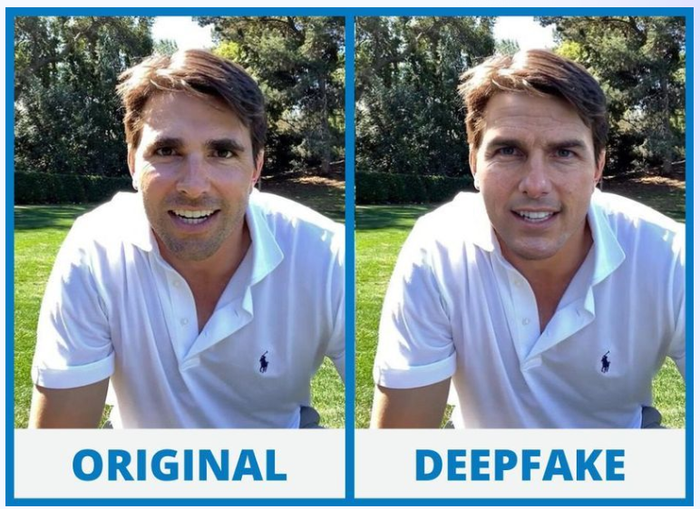
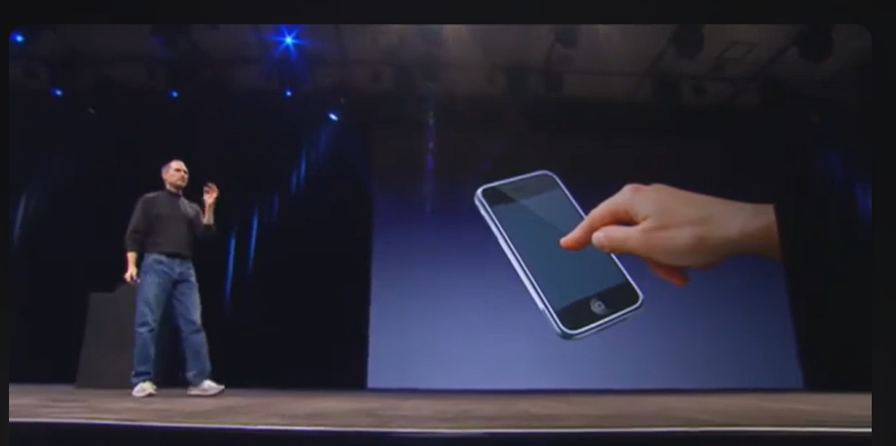
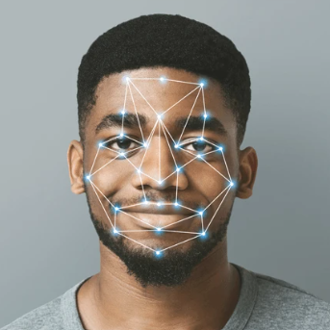

Slide 6
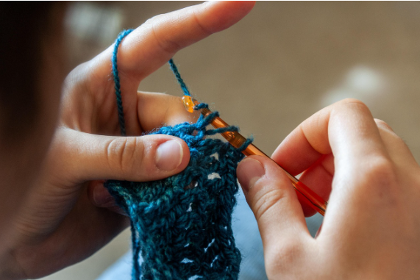

Slide 7
שאלות מאסדרות (רציונלים)
מי בעל הזכות – הזכות לפרטיות ⬄ זכות הקניין || זכויות גוברות
מי בעל השליטה בפועל – סוג השירות, יכולת ההבנה של נושא המידע
מי רצוי שיישא באחריות – שימור השליטה אצל נושא המידע, מתי אפשרי?

Slide 8
הוראות חוק רלוונטיות
סעיף 1. "לא יפגע אדם בפרטיות של זולתו ללא הסכמתו."
סעיף 3. " 'הסכמה' – הסכמה מדעת, במפורש או מכללא;"
סעיף 2 (9) [מהי "פגיעה בפרטיות"] שימוש בידיעה על ענייניו הפרטיים של אדם או מסירתה לאחר, שלא למטרה שלשמה נמסרה;
סעיף 18. הגנות במשפט פלילי או אזרחי (או מינהלי) בשל פגיעה בפרטיות -
(2) פעולה בתום לב -
(ב) בנסיבות בהן קיימת חובה חוקית, מוסרית, חברתית או מקצועית;
(ד) הפגיעה בוצעה במהלך עבודתו/עיסוקו הרגיל, ובלבד שאינה פרסום ברבים;
(3) בפגיעה היה ענין ציבורי מוצדק בנסיבות, ואם המידע פורסם - הפרסום לא היה כוזב.
סעיף 20 (נטל הוכחה) (א) אם התקיימו הנסיבות בסעיף 18(2), והפגיעה לא חרגה מתחום הסביר באותן נסיבות, חזקה שהפגיעה נעשתה בתום לב. (=סבירות)
(ב) אם נעשתה פגיעה ביודעין במידה גדולה משנדרש לצורך הנסיבות של 18(2), חזקה שהפוגע לא פעל בתום לב (=מידתיות)

Slide 9
שאלות מנחות לצורך בהסכמה
האם קיימת פגיעה בפרטיות – מה מתחם המותר (מטרה נלווית)
האם לגיטימי לפגוע בפרטיות (קיימת הגנה)
האם אין חלופה סבירה אחרת (סעיף 20(א))
האם הפגיעה היא מידתית (סעיף 20(ב))
קביעת מבחנים להטיית הכף לדרישת הסכמה (שליטה אמיתית) –
א. זהות נושא המידע
ב. ציפייה לפגיעה
ג. האם ישנה חלופה אמיתית (מה המשמעות של חוסר הסכמה)

Slide 11
תודה על ההקשבה rdvash@techpolicy.org.il

